Slide 1

Seguiment del projecte
Jordi Bartrolí
Héctor Mañosas
Ramon Xuriguera

Slide 2
Que és Speerker?
Speerker = Speaker + Peer
Aplicació d’intercanvi de música vía streaming, sobre una xarxa P2P.
Possibilitat d’ús per ordinadors personals o bé per mòbils Android

Slide 3
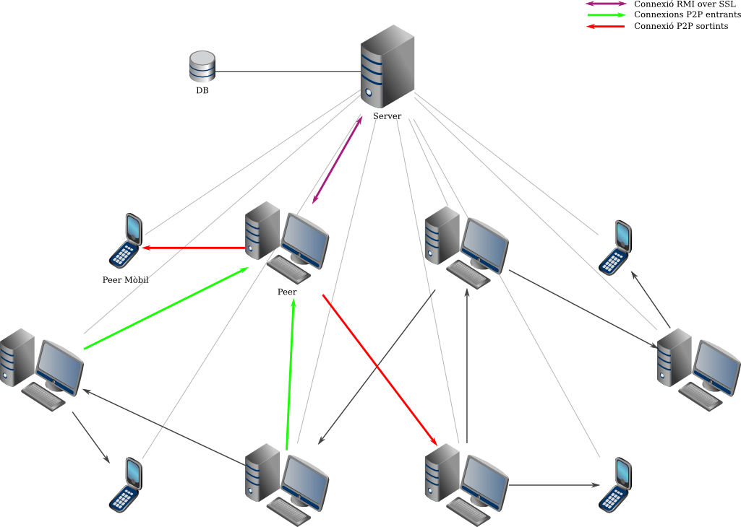
Entorn del sistema

Slide 4
Planificació
Jordi

Slide 5
Planificació
Héctor

Slide 6
Planificació
Ramon

Slide 7
Anàlisis de riscos
No trobem cap manera de cercar arxius amb DHT
No aconseguim fer funcionar els threads de Java
Problemes al transferir cançons amb JXTA
Problemes amb les llicencies d'utilització de codecs per reproduir mp3
No tenim temps de crear les pàgines d'estadístiques
Transformació de les dades de la BD a XML

Slide 8
Gràcies per la vostra atenció

